Slide 1




Slide 2




Slide 3




1. Thực hiện tính 24 × 12 được kết quả là:
A. 2 880
C. 288
B. 144

Slide 4



2. Số thích hợp viết vào chỗ chấm của 5 m 12 cm = ... cm là:
A. 5,12
C. 51,2
B. 512

Slide 5


3. Số thích hợp viết vào chỗ chấm của 3,2 m = ... dm là:
A. 32
C. 320
B. 0,32

Slide 6
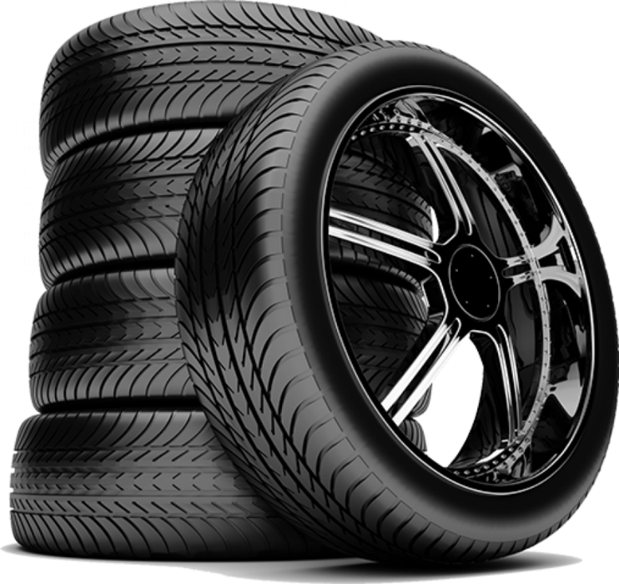

4. Số thích hợp viết vào chỗ chấm của 215 cm = ... m là:
A. 21.5
C. 2,15
B. 2 150

Slide 7


5. Thực hiện tính 3,2 m × 8 được kết quả là:
C. 2,56 m
A. 256 m
B. 25,6 m

